Slide 1

Teste-na-prática: API REST com Node.js e node:test

Slide 2

Testando com node:test
Ambiente
Testes Nativo
Conceito
Node.js é um ambiente de execução que permite rodar código JavaScript fora do navegador, geralmente no servidor. Ele é baseado no motor V8 (o mesmo do Chrome) e permite criar aplicações rápidas e escaláveis, como APIs, sistemas web e ferramentas de automação.
‘node:test’ é uma api interna do próprio node
Permite escrever e rodar testes de forma simples e moderna, sem precisar instalar bibliotecas externas como Jest ou Mocha

Slide 3
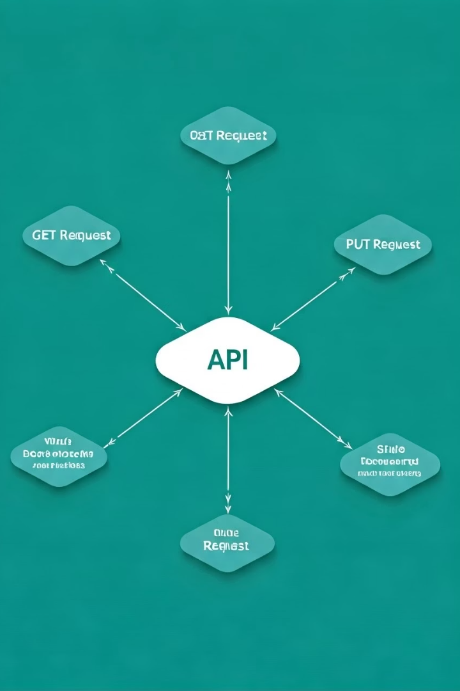
Arquitetura e Funcionalidades da API
Estrutura com Express
Rotas principais
Configuração leve e organizada para gerenciamento eficiente.
/GET - Lista livros
/POST - Cria livro
/PUT - Atualiza livro
/DELETE - Remove livro
Exemplo de payload
{"titulo": "Dom Quixote", "autor": "Miguel de Cervantes"}

Slide 4
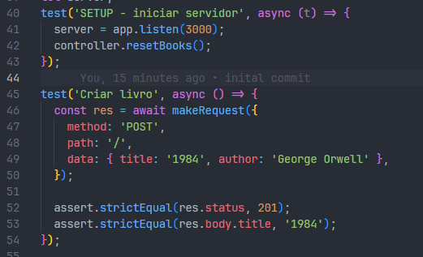
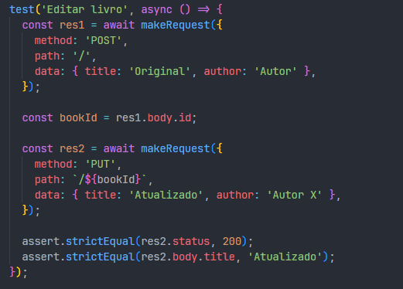
Exemplos

Slide 5

Prós e contras do node:test
Vantagens
Desvantagens
Simplicidade e fácil integração
Funcionalidades limitadas comparado a Jest e Mocha
Sem dependências externas
Setup mais manual para servidor e requisições
Controle manual das configurações
Sem modo watch nativo para reexecutar testes
Cobertura de testes (coverage)
Esta Foto de Autor Desconhecido está licenciado em CC BY-NC

